Slide 1
מערכת שידורים לאומית

Slide 2
ניתוח תפקידים
ניהול עסקי – משאבי אנוש
שם המורה: חמוטל כהן

Slide 3
מה נלמד היום
מהו חקר תפקידים
הסיבות לעריכת חקר תפקידים
שימוש בחקר תפקידים בארגונים
אפיון דרישות התפקיד – כישורים, כפיפות, תחומי אחריות, תקן

Slide 4
שם הפרק
ניתוח תפקידים (מיפוי עיסוקים)

Slide 5
ניתוח תפקידים
דני הוא מנהל השיווק והמכירות בחברה גדולה. הוא מעוניין להגדיל את צוות המכירות שלו ולשם כך הוא צריך לגייס אנשי מכירות נוספים.
הוא פונה למנהלת משאבי האנוש ומבקש ממנה שתגייס לו איש מכירות חדש. לשאלתה, מה הגדרת התפקיד המדוייקת? עונה דני: "לא יודע, תגייסי מה שאת חושבת".
איך צריכה מנהלת משאבי האנוש לפעול במקרה זה? מה הייתם ממליצים לה לעשות כדי שתהליך הגיוס יהיה תהליך אפקטיבי?

Slide 6
מה זה ניתוח תפקידים?
תהליך קביעת דרישות הביצוע, מטלות ונתונים אישיים (כישורים וכשירויות) הנחוצים בעבודה כלשהי בארגון.
תוצרי תהליך ניתוח העיסוקים משמשים למטרות שונות, כגון איוש תפקידים/משרות, עיצוב תכולת תוכניות הדרכת עובדים, הערכות עובדים.

Slide 7
הגדרת תפקיד/עיסוק
עיסוק או תפקיד הוא מכלול מטלות המכוונות להשיג תפוקה מסוימת. הגדרת עיסוק מכוונת לפירוט הדרישות מבחינת ידע (למשל הכשרה אקדמית, הסמכה מקצועית) מיומנויות קוגניטיביות, יכולות פיזיות, תכונות פסיכולוגיות (למשל יכולת עבודה בצוות), ניסיון וכל מאפיין אחר שהם רלוונטיים לצורך ביצוע התפקיד ברמה משביעת רצון.

Slide 8
הגדרת תפקיד/עיסוק
המטרות והיעדים של התפקיד
מטלות, משימות ויעדים עיקריים בתפקיד
כפיפות וממשקי עבודה (ניהול ישיר/מקצועי, גורמי דיווח וכו')
השכלה, הכשרה ותעודות נדרשת
ניסיון מקצועי קודם נדרש
כישורים נדרשים
היקף משרה, שעות עבודה
תנאים נוספים הנדרשים למשרה

Slide 9

דוגמא לאפיון דרישות התפקיד – איש מכירות
כישורי ליבה
אמינות
אסרטיביות
תקשורתיות
כשירויות מקצועיות כלליות
יכולת מכירה
יכולת ניהול משא ומתן
טיפול בהתנגדויות
כשירויות מקצועיות ייחודיות לתפקיד
היכרות עם מערכות מחשב ייעודיות
יכולת ביצוע הזמנות במערכת
יכולת ביצוע גבייה

Slide 10

דוגמא לאפיון דרישות התפקיד – איש מכירות
כשירויות ליבה
אמינות
דייקנות
תקשורתיות
עבודת צוות
שירותיות
כשירויות מקצועיות כלליות
תעודת חשב שכר
יכולת ביצוע תהליך הכנת משכורת באופן עצמאי
יכולת מתן מענה לעובדים בנושאי שכר
כשירויות מקצועיות ייחודיות לתפקיד
היכרות עם תוכנות שכר
היכרות עם תוכנות נוכחות
תודעת שירות

Slide 11
הגדרת תפקיד/עיסוק
תקן ודירוג
תחומי אחריות
כפיפויות
תקן
מטרות
מי המנהל
דירוג
משימות
למי מדווחים
דרגה
תוצרים מצופים
ממשקי עבודה

Slide 12
ניתוח תפקידים - משימה
חפשו באינטרנט מודעות דרושים ובדקו האם במודעות יש התייחסות לנקודות הבאות:
המטרות והיעדים של התפקיד
מטלות, משימות ויעדים עיקריים בתפקיד
כפיפות וממשקי עבודה (ניהול ישיר/מקצועי, גורמי דיווח וכו')
השכלה, הכשרה ותעודות נדרשת
ניסיון מקצועי קודם נדרש
כישורים נדרשים
היקף משרה, שעות עבודה
תנאים נוספים הנדרשים למשרה

Slide 13
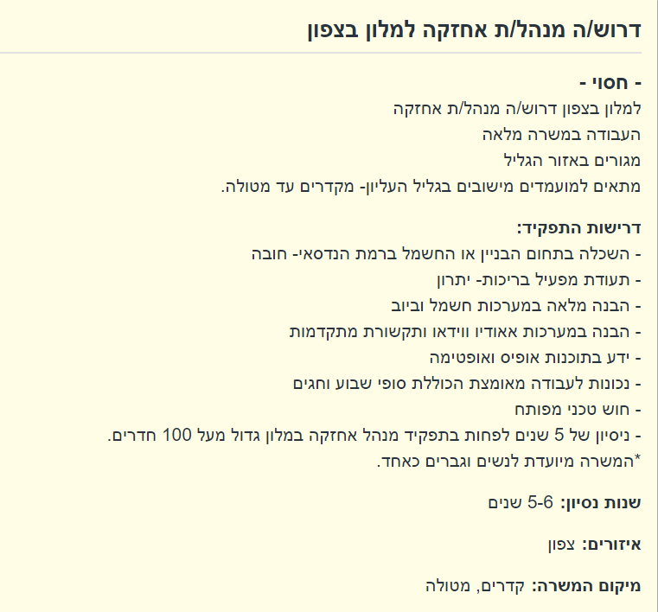
ניתוח תפקידים - דוגמא
נתונים כלליים על המשרה
כישורים וכשירויות

Slide 14
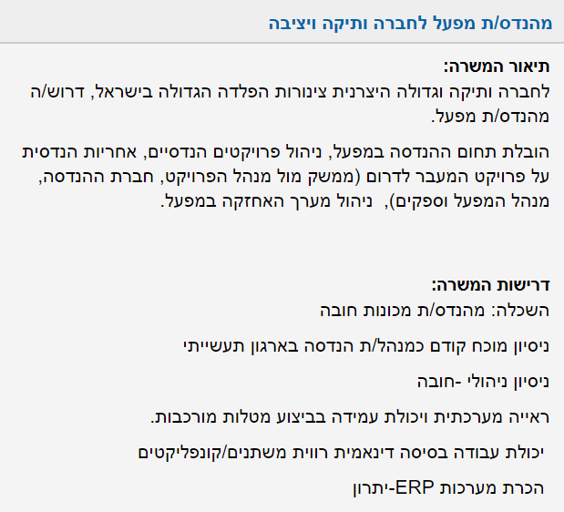
ניתוח תפקידים - דוגמא
נתונים כלליים על המשרה
כישורים וכשירויות

Slide 15
אז מה למדנו היום?
מהו חקר תפקידים
הסיבות לעריכת חקר תפקידים
שימוש בחקר תפקידים בארגונים
אפיון דרישות התפקיד – כישורים, כפיפות, תחומי אחריות, תקן

Slide 16

נוהל שימוש ביצירות מוגנות בזכויות יוצרים ואיתור בעלי זכויות
השימוש ביצירות במהלך שידור זה נעשה לפי סעיף 27א לחוק זכות יוצרים, תשס"ח-2007. אם הינך בעל הזכויות באחת היצירות, באפשרותך לבקש מאיתנו לחדול מהשימוש ביצירה, זאת באמצעות פנייה לדוא"ל rights@education.gov.il

